Slide 1
Perché è stato istituito l’insegnamento di diagnostica molecolare delle malattie endocrine e metaboliche?

Slide 2
Dalla scoperta del DNA al sequenziamento dell’intero genoma umano e oltre…
1953 Scoperta della doppia elica del DNA (Watson e Crick)
2003 Completamento del sequenziamento dell’intero genoma umano (Human Genome Project)
Dal 2003…
Genomica strutturale + avanzamenti della biologia molecolare (sviluppo di piattaforme ad elevato rendimento per l’analisi genomica) hanno portato:
a) aumento esponenziale delle conoscenze sulle basi molecolari dei processi fisiologici e patologici
b) nascita della genomica funzionale, della trascrittomica, della proteomica, dell’epigenomica, della metabolomica… della systems biology

Slide 3
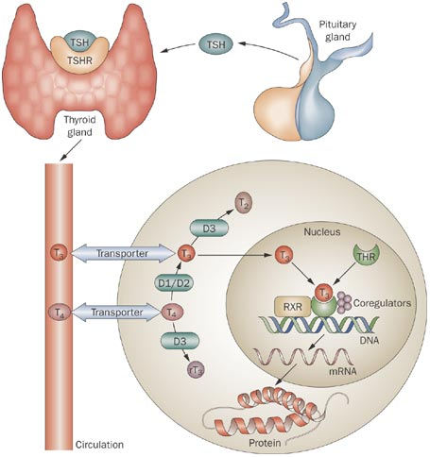
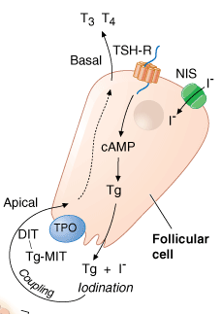
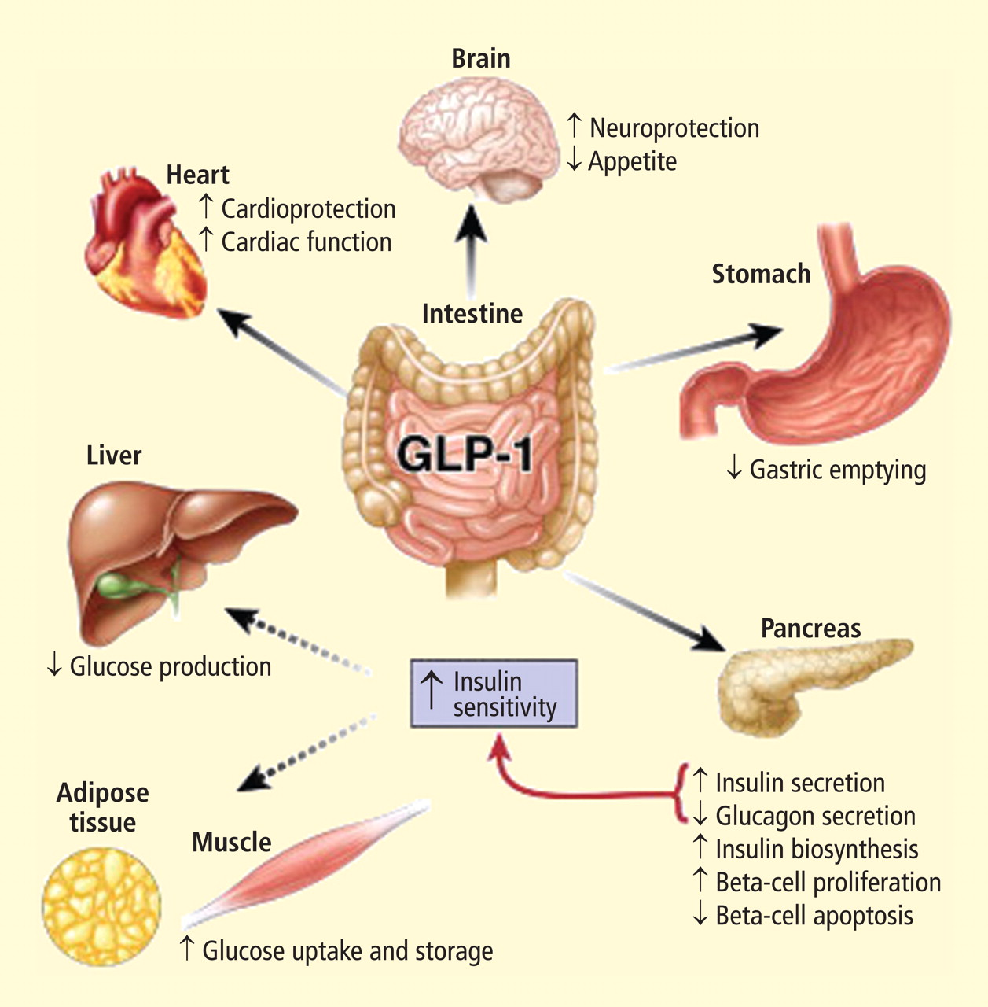
Come impattano i progressi della genomica in ambito endocrino-metabolico?
Mutazioni ormoni
Mutazioni recettori
Mutazioni mediatori del signaling
Mutazioni fattori di trascrizione
Difetti sintesi ormonale
Difetti canali o trasportatori
Peripheral tissues

Slide 4
Come impattano i progressi della genomica in ambito endocrino-metabolico?
Mutazioni ormoni
Mutazioni recettori
Mutazioni mediatori del signaling
Mutazioni fattori di trascrizione
Difetti sintesi ormonale
Difetti canali o trasportatori
Peripheral tissues

Slide 5
Come impattano i progressi della genomica in ambito endocrino-metabolico?
Mutazioni ormoni
Mutazioni recettori
Mutazioni mediatori del signaling
Mutazioni fattori di trascrizione
Difetti sintesi ormonale
Difetti canali o trasportatori
Peripheral tissues

Slide 6
Come impattano i progressi della genomica in ambito endocrino-metabolico?
Mutazioni ormoni
Mutazioni recettori
Mutazioni mediatori del signaling
Mutazioni fattori di trascrizione
Difetti sintesi ormonale
Difetti canali o trasportatori
Peripheral tissues

Slide 7
Come impattano i progressi della genomica in ambito endocrino-metabolico?
Mutazioni ormoni
Mutazioni recettori
Mutazioni mediatori del signaling
Mutazioni fattori di trascrizione
Difetti sintesi ormonale
Difetti canali o trasportatori
Peripheral tissues

Slide 8
Come impattano i progressi della genomica in ambito endocrino-metabolico?
Mutazioni ormoni
Mutazioni recettori
Mutazioni mediatori del signaling
Mutazioni fattori di trascrizione
Difetti sintesi ormonale
Difetti canali o trasportatori
Peripheral tissues

Slide 9
Come impattano i progressi della genomica in ambito endocrino-metabolico?
Mutazioni ormoni
Mutazioni recettori
Mutazioni mediatori del signaling
Mutazioni fattori di trascrizione
Difetti sintesi ormonale
Difetti canali o trasportatori
Peripheral tissues

Slide 10
Come impattano i progressi della genomica in ambito endocrino-metabolico?
Mutazioni ormoni
Mutazioni recettori
Mutazioni mediatori del signaling
Mutazioni fattori di trascrizione
Difetti sintesi ormonale
Difetti canali o trasportatori
Sindromi endocrine
Diverse centinaia di malattie endocrine mostrano un pattern di ereditarietà suggestivo di un difetto genico primario e mutazioni geniche sono state identificate oramai in molti di questi disordini
Peripheral tissues

Slide 11
Come impattano i progressi della genomica in ambito endocrino-metabolico?
Sviluppo di nuovi strumenti per la diagnosi dei disordini ereditari del sistema endocrino
Disponibilità di test genetici per un numero di disordini monogenici in rapido aumento con crescente impatto nella pratica clinica
Incremento delle conoscenze di fisiopatologia

Slide 12
Meccanismi di trasmissione genetica delle malattie endocrine
Trasmissione | Esempio di malattia endocrina Gene Disordine
Cromosomica | XXY geni multipli | Sindrome di Klinefelter
Autosomica recessiva | CYP21 (21 idrossilasi) | CAH
Autosomica dominante | CASR (sensore calcio) | Ipercalcemia ipocalciurica familiare benigna
X-linked | KAL1 (Kallmann) | Sindrome di Kallmann
Y-linked | SRY (testis-determining factor) | Reversione sesso XY
Autosomica dominante Modello “two hit” di Knudson | MEN1 (menina) | MEN1
Mitocondriale | tRNA (Leu-UUR) | Sindrome Diabete-Sordità
Somatica | TSHR (Recettore TSH) | Noduli autonomi tiroide
Imprinting | GNAS1 (Gsα) | Osteodistrofia ereditaria di Albright
Multigenica | Geni multipli | Diabete mellito di tipo 2

Slide 13
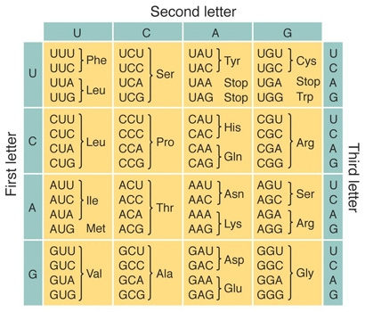
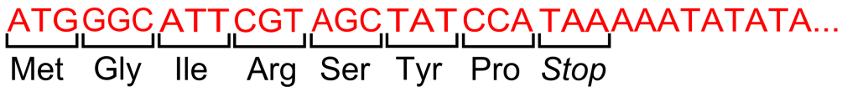
Tipi di mutazioni
Delezioni: perdita di porzioni di un gene
Riarrangiamenti: fusione di porzioni di geni diversi in conseguenza di traslocazioni o inversioni cromosomiche con formazione di geni chimerici
“Frameshift”: microdelezioni microinserzioni di basi in numero diverso da 3 o da un multiplo di 3
“Missense”: alterazione del codone con cambio amminoacido
“Nonsense”: alterazione del codone in stop codon
“Readout”: perdita dello stop codon

Slide 14
Approccio al paziente con sospetta malattia genetica
Caratterizzazione clinica dettagliata
Stabilire fenotipo ed eterogeneità genetica. Sulla base del fenotipo considerare i possibili geni candidati
Ci sono riarrangiamenti o delezioni maggiori?
Citogenetica o FISH. Southern blot. Genotipizzazione
Disordini causati da un gene sconosciuto
Analisi di linkage utilizzando gli SNPs. Clonaggio del gene candidato
Piccole delezioni o mutazioni puntiformi
Ricerca mutazioni con sequenziamento diretto, SSCP, DGGE, D-HPLC
La mutazione altera una funzione nota della proteina?
Analisi in vitro e in vivo della proteina mutata
Implicazioni terapeutiche
Counseling genetico. Altri interventi

Slide 15
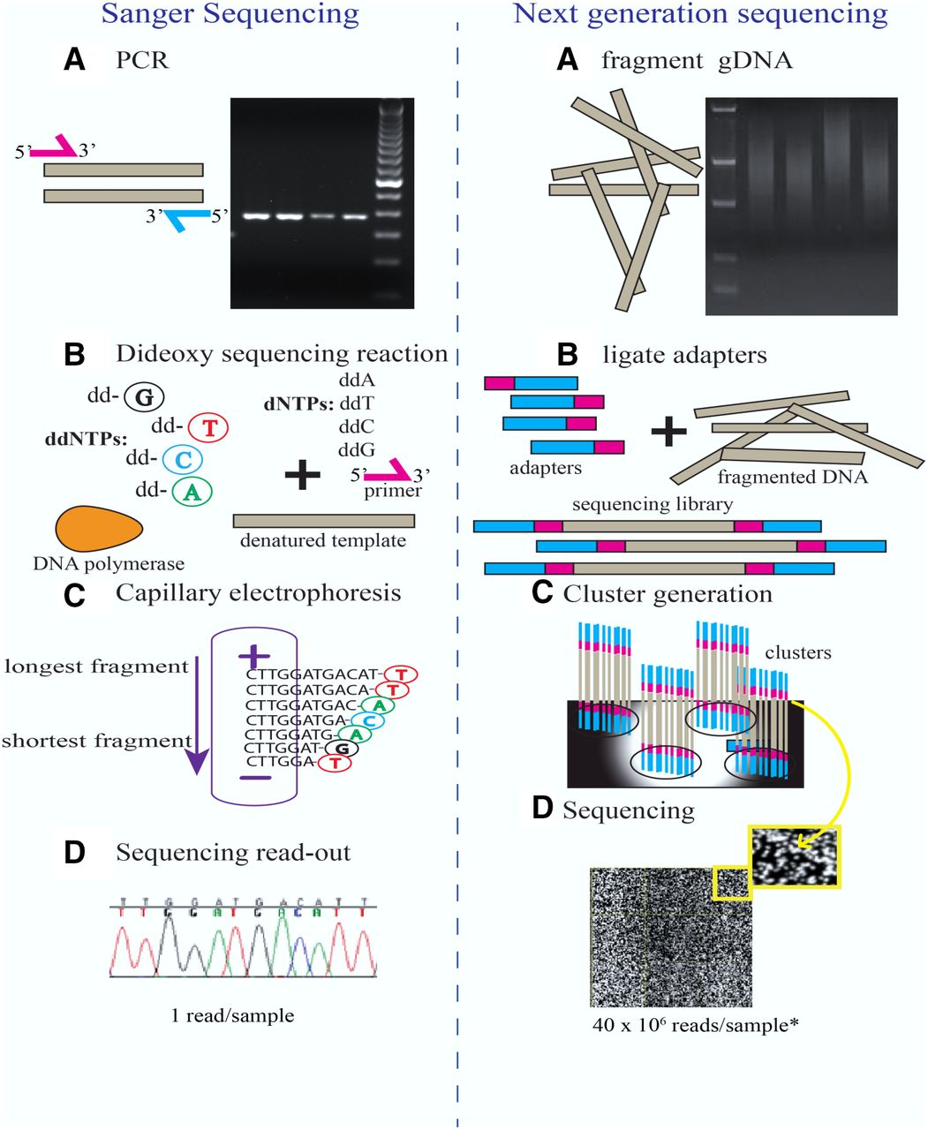
Evoluzione delle tecniche di sequenziamento negli ultimi 30 anni
Notes:
Schematic comparison of Sanger sequencing and next-generation sequencing technologies.⁵ For the purpose of molecular diagnostics, genomic DNA (gDNA) is generally the starting material for both techniques. Sanger sequencing (left): A, The first step for sequencing by this method is to design target primers for a specific region in a gene of interest, preferably between 300 and 800 bp. Polymerase chain reaction (PCR) amplification with target primers and genomic DNA is then performed, and the PCR product is visualized on an agarose gel to confirm predicted size. B, The sequencing reaction is performed using fluorescently labeled ddNTPs (dideoxynucleotide triphospate) as chain terminators, DNA polymerase, dNTPs (deoxynucleotide triphosphates), PCR product generated in the earlier step, and primers (can be either forward primer or reverse primer per reaction). C, As DNA polymerase adds nucleotides to the denatured strand, it randomly picks up labeled ddNTPs, which cause termination of the reaction, resulting in a large number of fragments of various sizes. These fragments are then subject to capillary electrophoresis to separate them by size. Shorter fragments travel faster toward the negatively charged electrode, whereas longer fragments move slower. D, The last fluorescently labeled ddNTP for each fragment is recorded as a colored peak, which is used to generate a sequencing trace, with each base assigned a specific color based on the fluorescent dye. Next-generation sequencing (right): The methods depicted in this figure are based on second-generation sequencing with the Illumina platform. A, The first step of this method is to fragment genomic DNA to a uniform size. Generally, fragmentation is performed using adaptive focused acoustics technology by the Covaris instrument. The required size distribution is then confirmed by an agarose gel; image on the right shows sheared DNA. B, Sequence enrichment is performed for targeted or exome sequencing; whole genome sequencing does not require enrichment. To make the library sequencing-ready, adapters are ligated to both ends of the DNA. The different colored adapters (pink and blue) reflect a sequencing adapter and a barcoding adapter. After barcoding individual samples, they can be pooled for sequencing to optimize sequencing costs. C, The library is then immobilized to an array (flow cell) where bridge amplification occurs to generate clusters (clonal libraries). D, Sequencing by synthesis technology is used to detect each base by fluorescently labeled dNTPs. The image shows individual clusters shown on the Sequencing Analysis Viewer software by Illumina during sequencing. A small section of the image represented in the yellow box is zoomed into, and each of the fluorescent dots on the image represents a library cluster. Base call files (images) are then converted to .fastq files (DNA letters) that can be aligned to the genome. The average number of reads from an individual’s exome sequence (minimum coverage of ×50) is ≈40 million (in-house sequencing data).

Slide 16
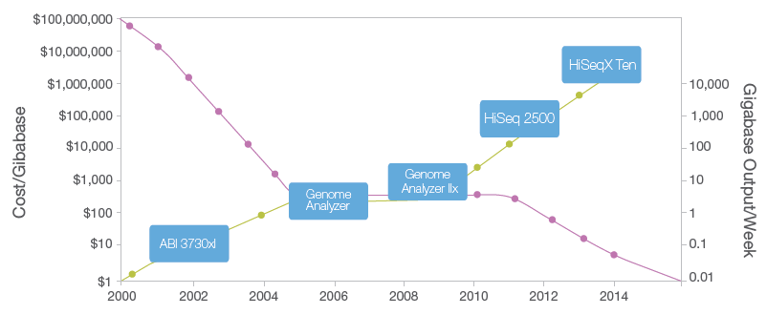
Evoluzione dei costi e dell’efficienza del sequenziamento NGS

Slide 17
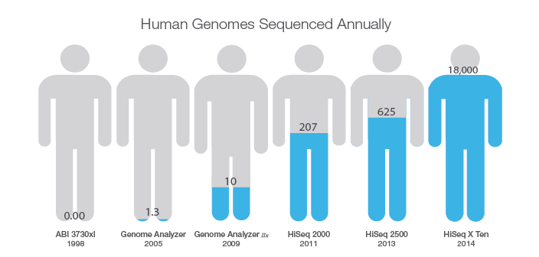
Evoluzione dell’efficienza del sequenziamento NGS
La capacità di sequenziare tutti i 3,2 miliardi di basi del genoma umano (ad una
copertura 30x) è incrementata esponenzialmente

Slide 18
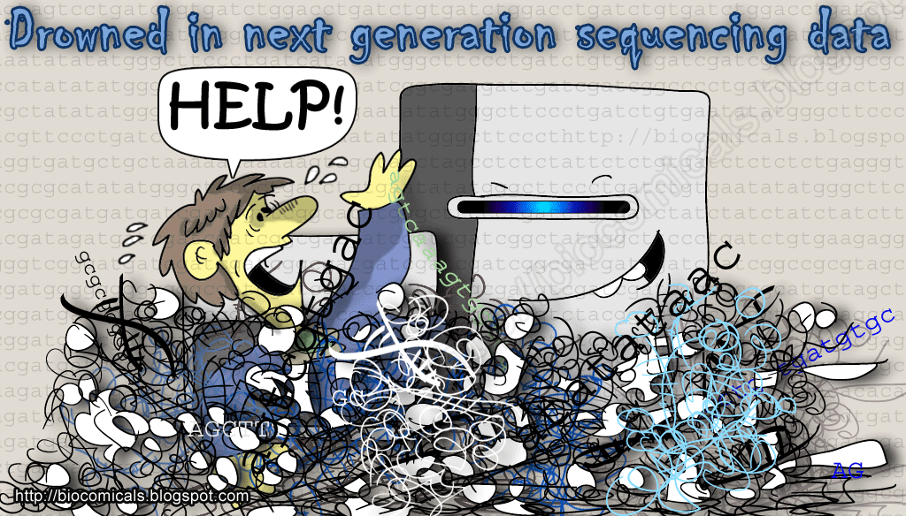
Next generation sequencing

Slide 19
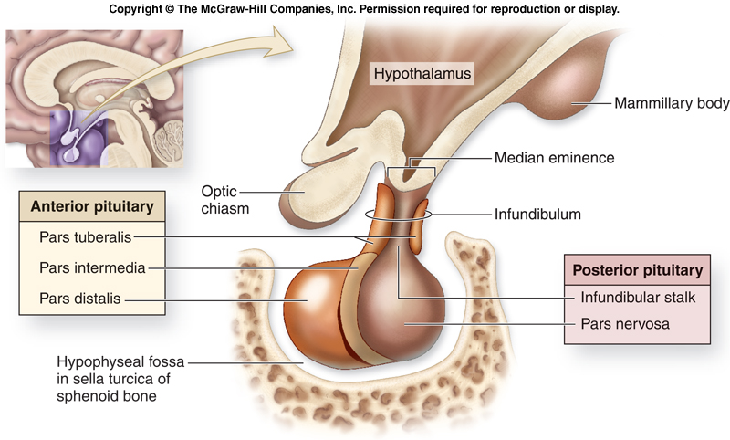
Anatomia della unità ipotalamo-ipofisaria

Slide 20
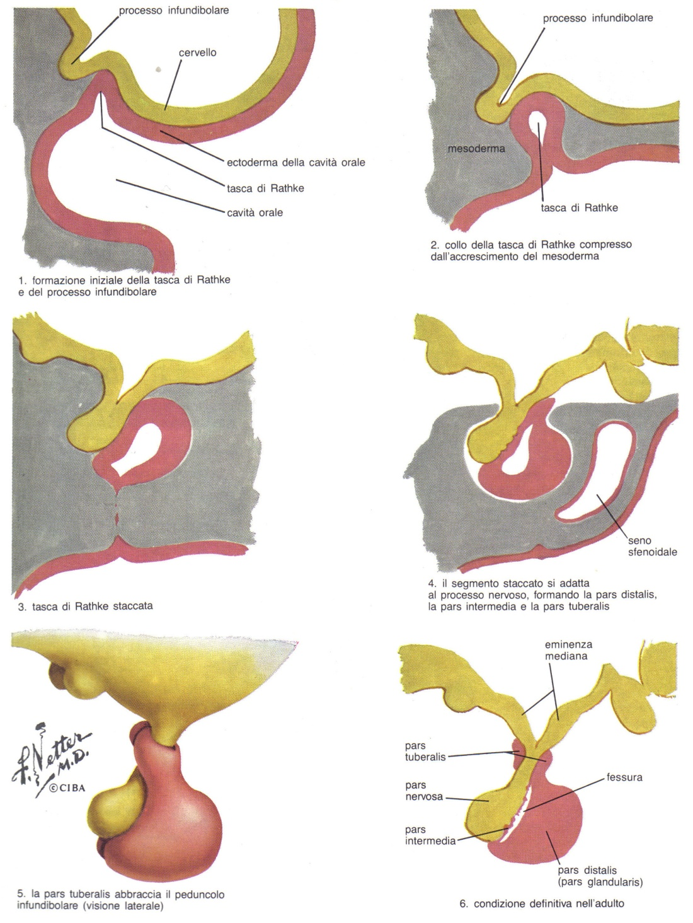
Ontogenesi ipofisi

Slide 21
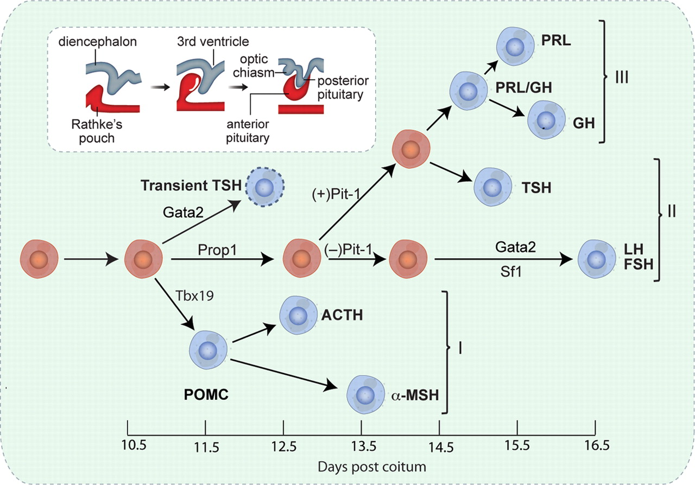
Fattori di trascrizione coinvolti nell’ontogenesi ipofisaria
G1i1
Notch
Lhx3,4
Pitx1,2
Hesx1
Isl1
Pax6
Six3,6
Dax1

Slide 22
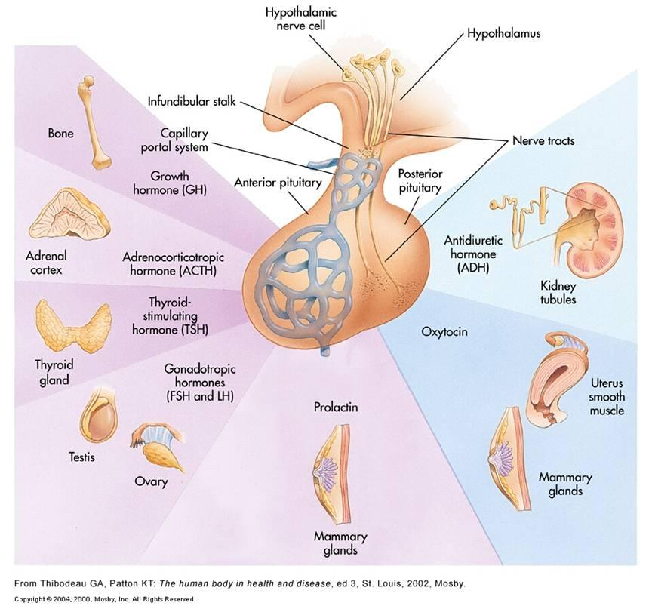
Fisiologia ipofisi

Slide 23
Cause congenite di
insufficienza ipofisaria
Mutation | Hormone Deficit
Genetic
Kallmann's syndromes | FSH, LH
Prader-Willi syndrome | FSH, LH
Lawrence-Moon-Biedl syndrome | FSH, LH
Receptor
GHRH receptor | GH
CRH receptor and CRH | ACTH
GnRH receptor | FSH, LH
GPR54 | LH, FSH
TRH receptor | TSH
Leptin receptor | LH, FSH
Structural
Pituitary aplasia | Any
Pituitary hypoplasia | Any
CNS masses, encephalocele | Any
Transcription Factor Defect
PITX2
PROP1 | GH, PRL, TSH, LH, FSH, ± ACTH
POU1F1 (PIT1) | PRL, GH, TSH
HESX1 | GH, PRL, TSH, LH, FSH, ACTH
LHX3/4 | GH, PRL, TSH, LH, FSH
NR0B1 (DAX1) | Adrenal, LH, FSH
TBX19 (TPIT) | ACTH
Hormone Mutation
GH1 | GH
Bioinactive GH | GH
FSHβ | FSH
LHβ | LH
POMC | ACTH
POMC processing defect | ACTH
TSHβ | TSH
Leptin | LH, FSH
PC1 | ACTH, FSH, LH
Kisspeptin | LH, FSH

Slide 24
Cause congenite di
insufficienza ipofisaria
Mutation | Hormone Deficit
Genetic
Kallmann's syndromes | FSH, LH
Prader-Willi syndrome | FSH, LH
Lawrence-Moon-Biedl syndrome | FSH, LH
Receptor
GHRH receptor | GH
CRH receptor and CRH | ACTH
GnRH receptor | FSH, LH
GPR54 | LH, FSH
TRH receptor | TSH
Leptin receptor | LH, FSH
Structural
Pituitary aplasia | Any
Pituitary hypoplasia | Any
CNS masses, encephalocele | Any
Transcription Factor Defect
PITX2
PROP1 | GH, PRL, TSH, LH, FSH, ± ACTH
POU1F1 (PIT1) | PRL, GH, TSH
HESX1 | GH, PRL, TSH, LH, FSH, ACTH
LHX3/4 | GH, PRL, TSH, LH, FSH
NR0B1 (DAX1) | Adrenal, LH, FSH
TBX19 (TPIT) | ACTH
Hormone Mutation
GH1 | GH
Bioinactive GH | GH
FSHβ | FSH
LHβ | LH
POMC | ACTH
POMC processing defect | ACTH
TSHβ | TSH
Leptin | LH, FSH
PC1 | ACTH, FSH, LH
Kisspeptin | LH, FSH

Slide 25
Deficit (combinato) di ormoni ipofisari su base ereditaria
G1i1
Notch
Lhx3,4
Pitx1,2
Hesx1
Isl1
Pax6
Six3,6
Dax1

Slide 26
Deficit (combinato) di ormoni ipofisari
Human |  |  | Model System
Gene | Chr. | Inheritance | Hormone Deficiency | Mutation | Pituitary Phenotype
Pit1 | 3p11 | Recessive/dominant | GH, PRL, and variable TSH | Snell | Gh, Prl, and Tsh
Prop1 | 5q35 | Recessive | GH, PRL, TSH, FSH/LH, and ACTH | Ames | Gh, Prl, Tsh, and Fsh/Lh
Lhx3 | 9q34 | Recessive | GH, PRL, TSH, and FSH/LH | K.O. | Gh, Prl, Tsh, and Fsh/Lh
Lhx4 | 1q25 | Dominant | GH, TSH, and ACTH | K.O. | Reduction of all anterior cell types
Hesx1 | 3p21 | Recessive/dominant | Variable hormone deficiency | K.O. | Pouch bifurcations, pituitary absence
Pitx2 | 4q25 | Dominant | GH, PRL, TSH, and FSH/LH | K.O. | Gh, Prl, Tsh, and Fsh/Lh
Tbx19 | 1q23 | Recessive | POMC | K.O. | Pituitary Pomc transdifferentiation

Slide 27
Deficit di PROP1
Il gene è localizzato sul cromosoma 5q35 e codifica proteina di 223 aminoacidi
PROP1 regola l’espressione di PIT1
Deficit di PROP1 rappresenta la causa ereditabile più comune di deficienza combinata degli ormoni ipofisari
Fisiopatologia: deficit delle linee cellulari che dipendono da PIT1 (GH, PRL, TSH) e ridotta riserva funzionale delle cellule secernenti FSH, LH e ACTH

Slide 28
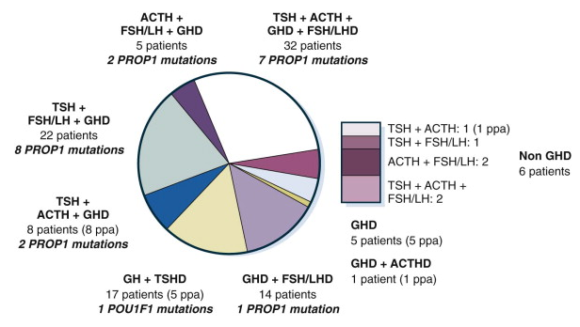
Classificazione dei deficit ormonali ipofisari in 110 soggetti non correlati affetti da ipopituitarismo congenito
1 mutazione di PIT1
20 mutazioni di PROP1:
20 GHD
18 FSH/LHD
17 TSHD
11 ACTHD
(From Reynaud R, Gueydan M, Saveanu A, et al. Genetic screening of combined pituitary hormone deficiency: experience in 195
patients. J Clin Endocrinol Metab. 2006;91:3329-3326.)

Slide 29
Genetica deficit di PROP1
Ereditarietà: autosomica recessiva
Genotipo: Omozigosi per delezioni grossolane del gene o per microdelezioni che alterano il “frameshift” e provocano l’inserzione prematura di codoni di stop o per mutazioni “missense”
Mutazioni più comuni: “Hot spot” nell’esone 2 in una regione di ripetizioni GA dove si possono verificare delezioni combinate GA o AG
Correlazione genotipo/fenotipo: mutazione del codone 582 del dominio di transattivazione determina ipogonadismo

Slide 30
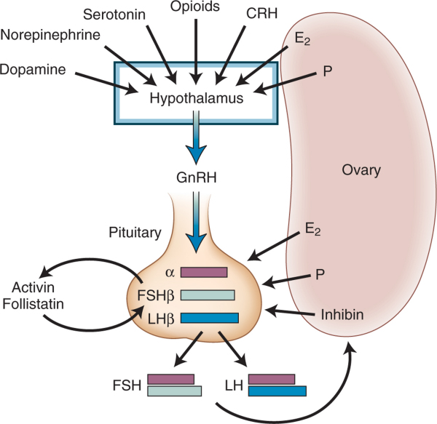
Asse ipotalamo-ipofisi-gonadi
Leptin
-P
T
Testes
or
ovary
-P
T

Slide 31
Deficit isolato di gonadotropine
Leptin
-P
T
Assenza neuroni GnRH
Mutazione gene GNRH1
Mutazione gene GNRHR
Mutazione gene GPR54
Mutazione gene LEP
Mutazione gene LEPR
Mutazione gene LHβ
Mutazione FSHβ
Testes
or
ovary
-P
T

Slide 32
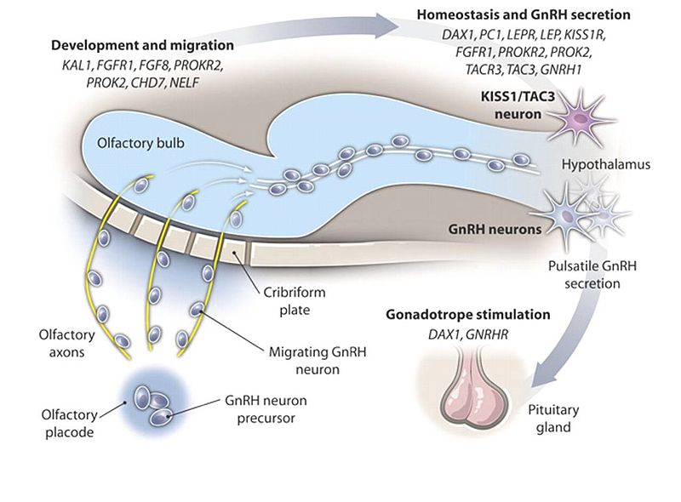
La migrazione dei neuroni GnRH secernenti

Slide 33
La sindrome di Kallmann

Slide 34
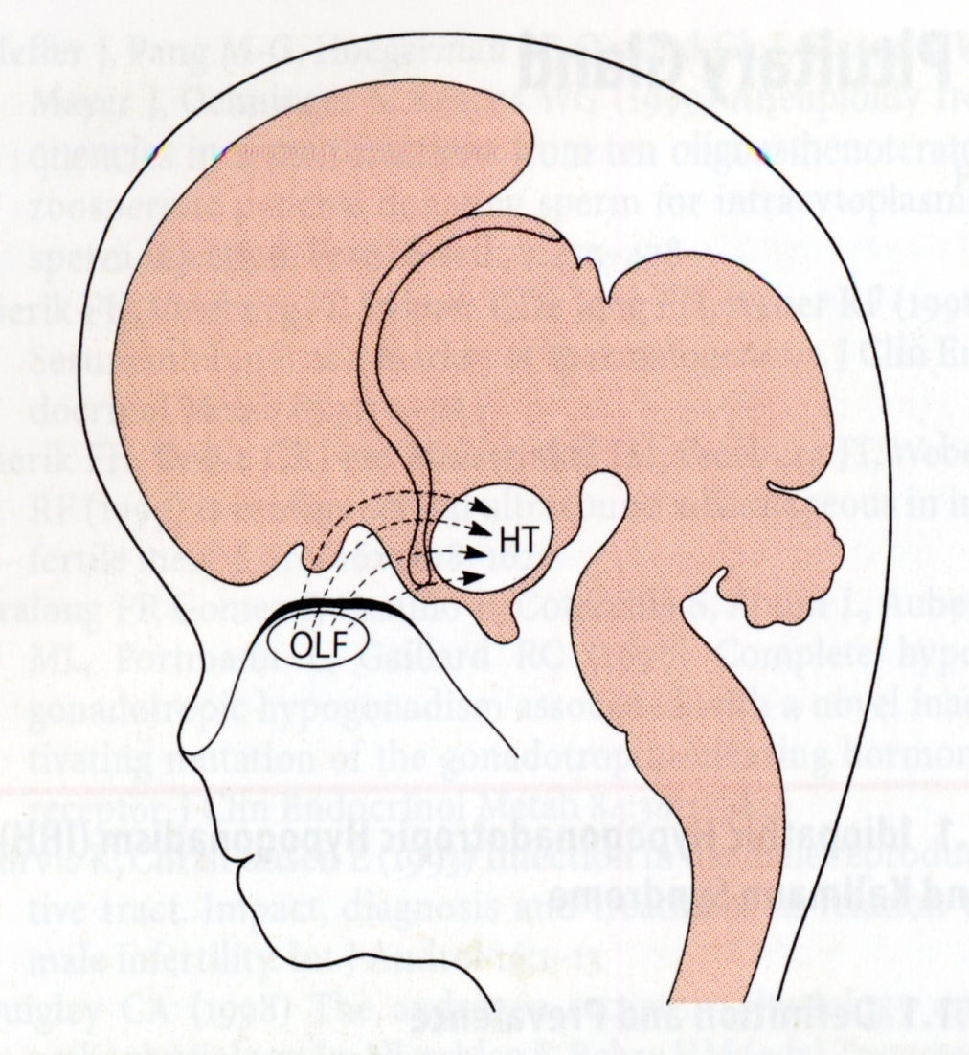
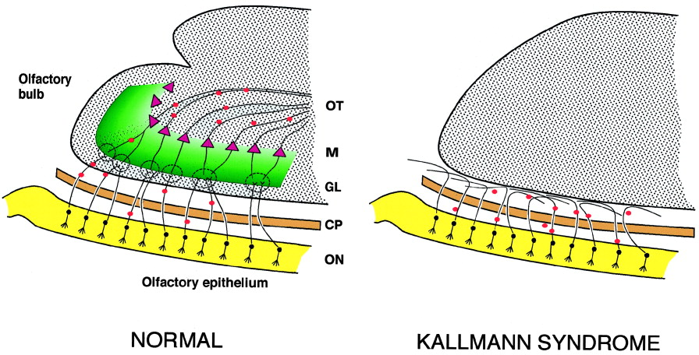
La sindrome di Kallmann
1 caso ogni 7.500 maschi; 1 caso ogni 50.000 femmine

Slide 35
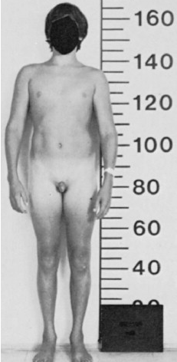
Clinica della sindrome di Kallmann
Deficit di GnRH: pubertà assente o ritardata
Anosmia o iposomia
Nell’infanzia: nel maschio micropene e criptorchidismo; normale statura e crescita
Adrenarca normale
Habitus eunucoide
Difetti della linea mediana (labbro leporino, palatoschisi, anomalie della linea mediana cranica)

Slide 36
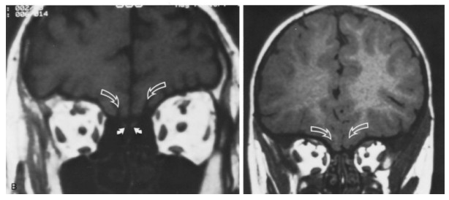
Clinica della sindrome di Kallmann
Aplasia o ipoplasia dei bulbi e
dei solchi olfattori

Slide 37
Genetica della sindrome di Kallmann
Sporadica o familiare
X-linked recessiva (Delezione Xp22.3)
Autosomica dominante
Autosomica recessiva
Eterogeneità genetica

Slide 38
Genetica della sindrome di Kallmann
Gene | Cromosoma | Ereditarietà | Proteina
KAL1 | Xp22.3 | X-linked recessiva | Anosmina 1
FGFR1 | 8p11.2-p11.1 | Autosomica dominante (Aploinsufficienza) | Recettore del Fibroblast Growth Factor
PROKR2 | 20p12.3 | Autosomica recessiva | Recettore accoppiato alle proteine G per la PROK2
PROK2 | 3p13 | Autosomica recessiva | Prochineticina 2
Mutazioni in geni noti sono state ad oggi identificate in circa il 30% dei casi

Slide 39
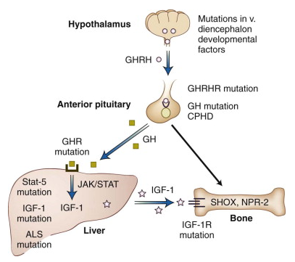
L’asse dell’ormone della crescita

Slide 40
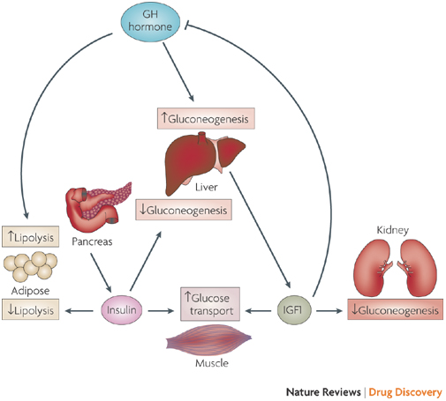
Effetti metabolici del GH

Slide 41
Sindromi da deficienza di GH/IGF1 congenite

Slide 42
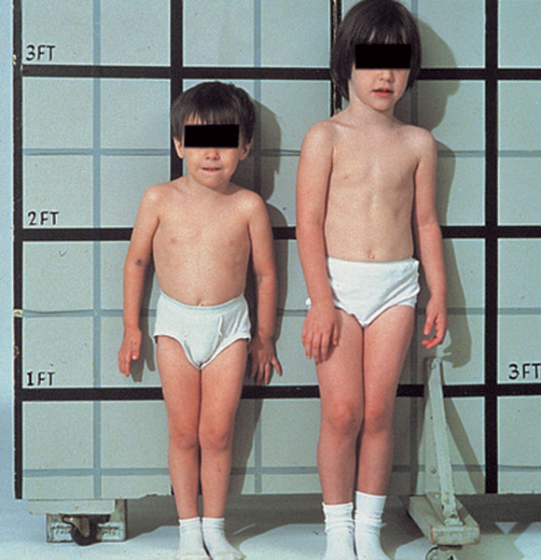
Deficit isolato dell’ormone della crescita
Prevalenza:
1 caso ogni 3.480-
10.000 nuovi nati
Clinica:
Nanismo armonico
Ipotrofia muscolare
Microsplancnia
Micropene
Tendenza all’ipoglicemia
Quadro bioumorale:
GH basso (raramente
normale/elevato), IGF1
basso

Slide 43
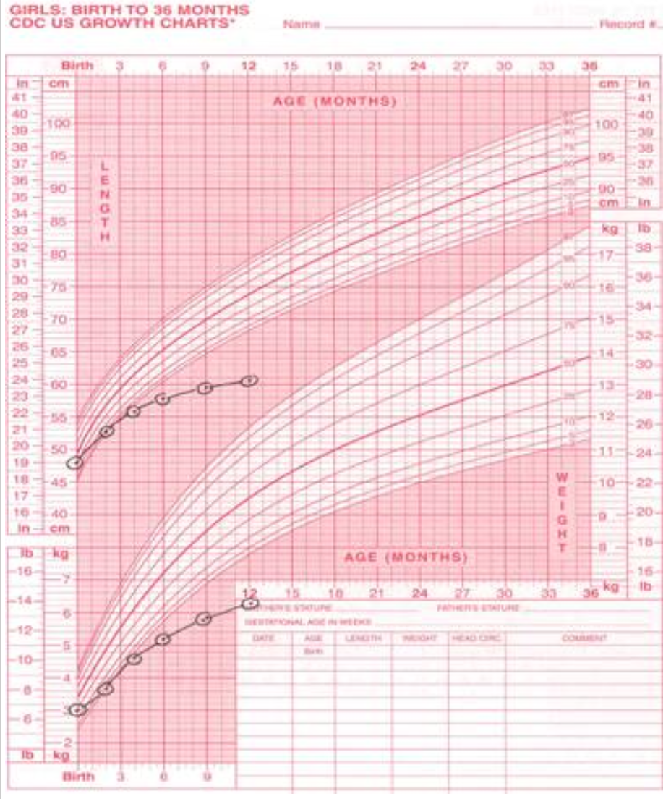
Curva di crescita nel deficit isolato di GH

Slide 44
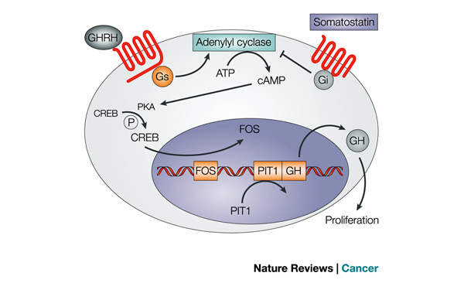
Deficit isolato dell’ormone della crescita

Slide 45
Geni coinvolti nel deficit isolato dell’ormone della crescita
GH1
Il gene è localizzato sul cromosoma 17q23 e codifica 2 proteine di 20- e 22-kd con attività biologica sulla crescita equivalenti
GHRHR
Il gene è localizzato sul cromosoma 7p14 e codifica una proteina di 15-kd con funzione di recettore accoppiato alle proteine G per il GHRH espresso sulla membrana delle cellule somatotrope

Slide 46
Forme di deficit isolato dell’ormone della crescita
Tipo IA
Delezioni estese e solo raramente microdelezioni o “mutazioni missense” del gene GH1
Ereditarietà autosomica recessiva
Completa assenza di sintesi o secrezione del GH
Intolleranza immunologica al GH
Tipo IB
Mutazioni “meno gravi” del gene GH1 o mutazioni dei domini transmembrana e intracellulare di GHRHR (10%)
Ereditarietà autosomica recessiva
Sintesi e secrezione di molecole aberranti di GH in quantità ridotta o di quantità insufficienti di GH normale
Sviluppo di tolleranza immunologica al GH

Slide 47
Forme di deficit isolato dell’ormone della crescita
Tipo II
Inattivazione del sito di splicing al 5’ dell’introne 3 del gene GH1
Ereditarietà autosomica dominante
Sintesi di un GH aberrante di 17,5-kd ripiegato in modo anomalo
Effetto dominante negativo sul GH wild-type per soppressione dell’accumulo intracellulare e della secrezione
Tipo III
Carenza di GH in assenza di mutazione gene GH1
Ereditarietà X-linked
GH biologicamente inattivo

Slide 48
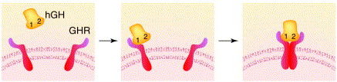
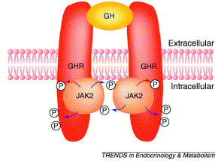
Recettore del GH

Slide 49
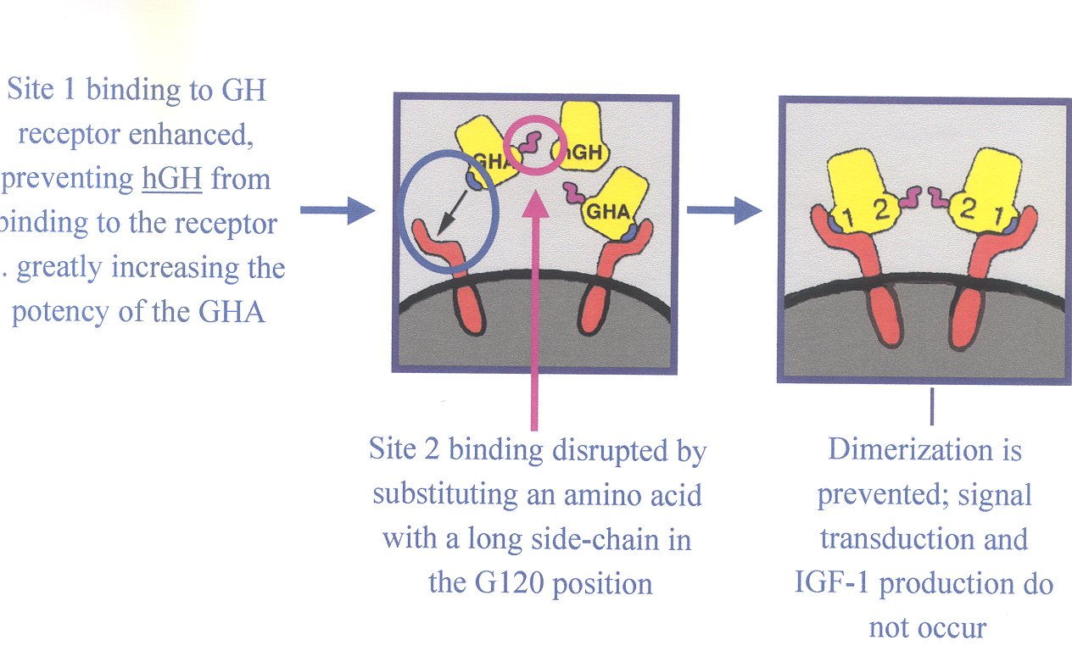
Meccanismo dei GH-antagonisti
(Pegvisomant)

Slide 50
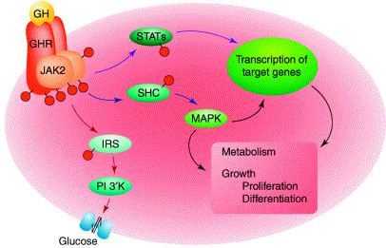
Recettore del GH

Slide 51
Resistenza al GH o sindrome di Laron
Quadro bioumorale risultante: GH normale o elevato, IGF1 basso

Slide 52
Clinica della resistenza al GH

Slide 53
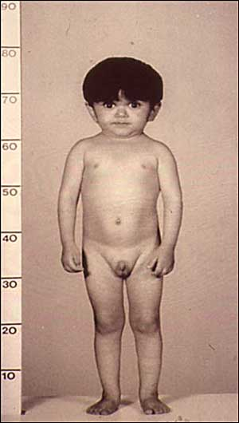
Clinica della resistenza al GH
Parametro | Rilievo clinico
Lunghezza alla nascita Crescita post-natale Età ossea Genitali Pubertà Funzione sessuale | Lievemente ridotta Deficit severo Ritardata Micropene nell’infanzia Ritardata di 3-7 anni Normale
Capelli Fronte Cranio Faccia Ponte del naso Dentizione Sclere | Radi prima dei 7 anni Prominente Sproporzione cranio-facciale Piccola Ipoplasico Ritardata Blu
Glucosio ematico Anca Pelle Densità minerale ossea | Ipoglicemia nell’infanzia e in alcuni adulti Displasia Sottile Osteopenia

Slide 54
Genetica della resistenza al GH - alterazioni GHR
Localizzato sul cromosoma 5p13-p12
Più di 60 mutazioni descritte
La maggior parte delle mutazioni si trova nella porzione extracellulare che lega il GH (trasmissione autosomica recessiva) e risultano in un deficit di legame dell’ormone e in una deficienza di GHBP circolante
Descritte mutazioni della porzione intracellulare che in due casi hanno presentato una ereditarietà autosomica dominante (effetto dominante negativo forse per legame con il GHR wild-type e inibizione della dimerizzazione)

